Slide 1
研究物质的实验方法

Slide 2
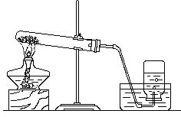
实验室制取氧气
原理
步骤
现象
结论

Slide 3

反应类型
进一步思考

Slide 4
用pH试纸测果汁酸碱性

Slide 5
中学化学实验室规则

Slide 6
常用危险化学品的分类及其标志
危险级别？危险特性？

Slide 7

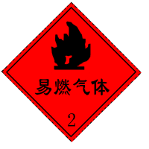
危险化学品标识
易燃液体

Slide 8



危险化学品标识
4

Slide 9
分离
粗盐提纯方案设计
 | 固体solid | 液体liquid | 气体gas
固体s
液体l
气体g
Fe/Cu
过滤

Slide 10
分离
 | 固体solid | 液体liquid | 气体gas
固体s
液体l
气体g
Fe/Cu
过滤
蒸馏

Slide 11
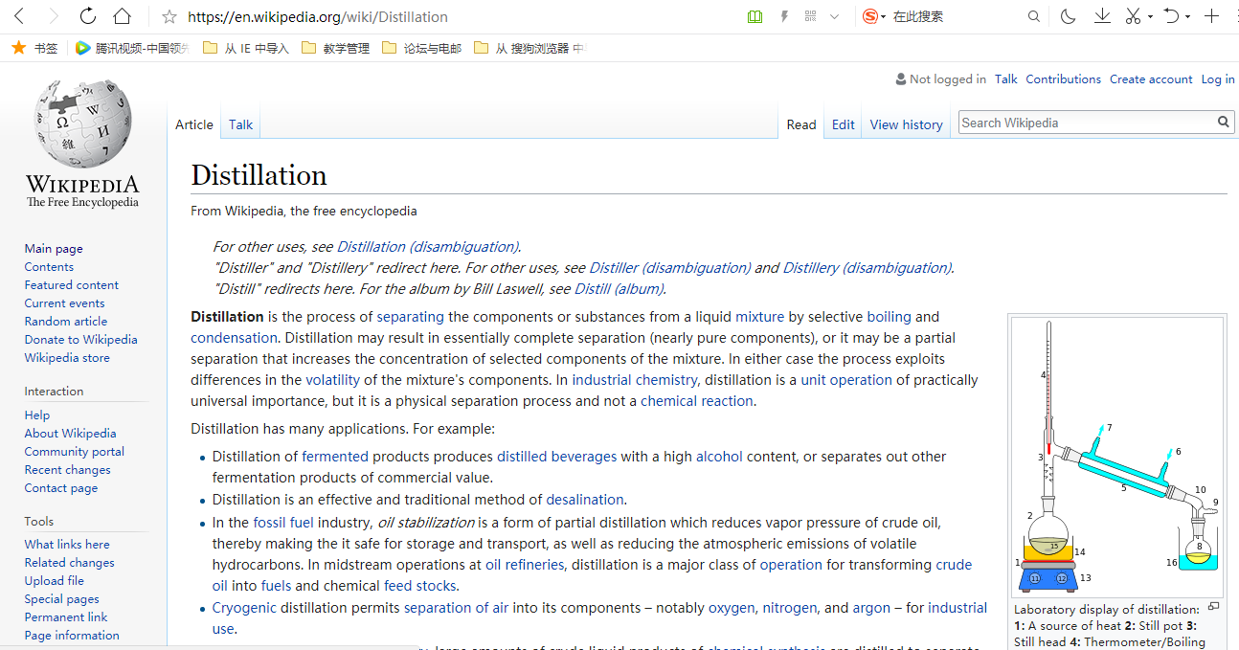
蒸馏 分离沸点不同的互溶液体

Slide 12
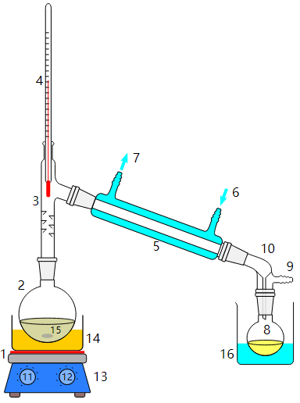
蒸馏 分离沸点不同的互溶液体

Slide 13
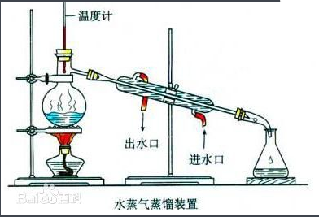
蒸馏 分离沸点不同的互溶液体

Slide 14
分离
 | 固体solid | 液体liquid | 气体gas
固体s
液体l
气体g
Fe/Cu
过滤
蒸馏
萃取

Slide 15
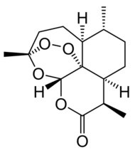
百度百科
青蒿素（Artemisinin）是从复合花序植物黄花蒿茎叶中提取的有过氧基团的倍半萜内酯药物，是一种无色针状晶体。
制备熔点为156-157℃，易溶于氯仿、丙酮、乙酸乙酯和苯，可溶于乙醇、乙醚，微溶于冷石油醚，几乎不溶于水。因其具有特殊的过氧基团，它对热不稳定，易受湿、热和还原性物质的影响而分解。

Slide 16
分离
 | 固体solid | 液体liquid | 气体gas
固体s
液体l
气体g
Fe/Cu
过滤
蒸馏
萃取
CO/CO₂

Slide 17
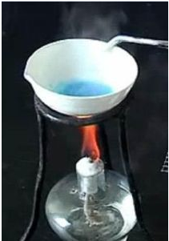
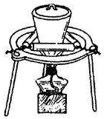
加热实验
坩埚钳
蒸发皿
三脚架
坩埚
泥三角
三脚架
酒精灯
加热液体
石棉网
加热固体

Slide 18
离子检验
实验1-2 硫酸根离子的检验
实验1-3 蒸馏和自来水中氯离子的检验

Slide 19
过滤操作中的三个答题模板
1检验沉淀是否完全
2洗涤沉淀
3沉淀洗净（BaSO₄沉淀从NaCl溶液中析出）
静置，取少量上层清液于一支试管中，滴加1滴
BaCl₂溶液，如果出现白色沉淀，则没有沉淀完全；
如果没有出现白色沉淀，则沉淀完全。
向过滤器中加蒸馏水至浸没沉淀，静置使水自然流出，重复操作2~3次。
取少量最后一次洗涤液于一支试管中，加入几滴硝酸酸化的硝酸银溶液，若没有出现白色沉淀，则洗净。

